Slide 1
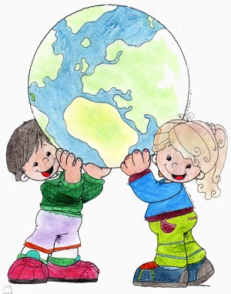
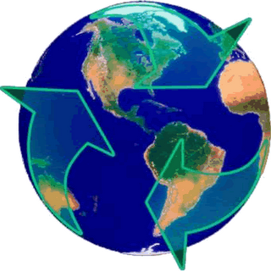
Educação Ambiental

Slide 2
Índice
Introdução
Educação Ambiental
Reduzir, Reutilizar e Reciclar
Reduzir
Reciclar
Ciclo da Reciclagem
Camada de Ozono
Efeito de Estufa
Bibliografia
Conclusão

Slide 3
Introdução
Com este trabalho esperamos aprender mais sobre Educação Ambiental visto que é um assunto que preocupa tanto a Humanidade. Mas não só nós queremos aprender como esperamos dar a conhecer no final deste trabalho, e esperámos que tu fiques a conhecer mais sobre o tema.

Slide 4
Educação Ambiental
Educação ambiental é um ramo da educação cujo objectivo é a divulgação do conhecimento sobre o ambiente, a fim de ajudar à sua preservação e utilização sustentável dos seus recursos. É uma metodologia de análise que surge a partir do interesse do homem em assuntos como o ambiente devido às grandes catástrofes naturais que têm assolado o mundo nas últimas décadas.

Slide 5
Reduzir, reutilizar, e Reciclar
Todos nós produzimos lixo. Geralmente não pensamos sobre ele: simplesmente o deitamos fora. Porém, o mundo está a ficar sem espaço para guardar todo o lixo que se está a acumular. Se o deixarmos por aí, ele se torna um risco para a saúde. Queimar o lixo polui o ar, e as cinzas são tóxicas. Às vezes, o lixo é deixado nos rios e lagos, poluindo a água. Frequentemente ele é enterrado na terra. O lixo enterrado, muitas vezes, pode conter substâncias tóxicas que se desfazem no solo e poluem o abastecimento de água.
Há três coisas que podemos fazer para limitar o impacto do lixo sobre o meio ambiente: reduzir, reutilizar e reciclar.

Slide 6
Reduzir
A melhor solução é reduzir o lixo que produzimos em primeiro lugar. Por exemplo, só devemos comprar produtos que em a embalagem não seja maior do que é preciso.
Pensa cuidadosamente sobre que tipos de materiais são usados nas coisas que compramos. Uma vez que se tornam lixo, ele pode levar muito tempo para se decompor.

Slide 7
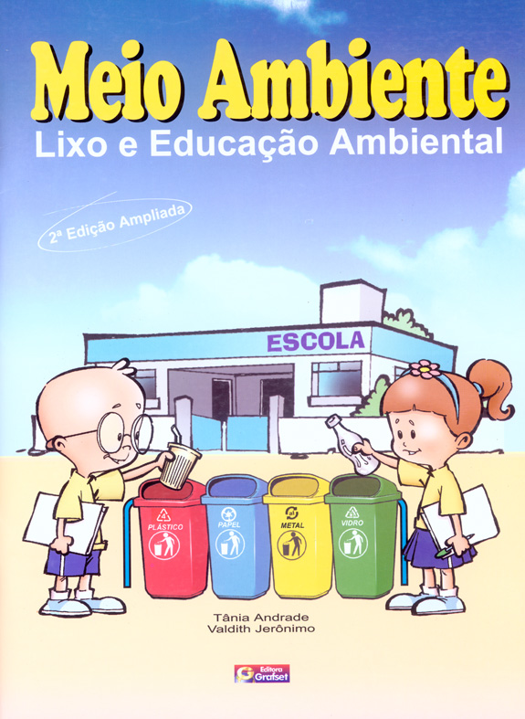
Reciclar
Reciclar é o termo genericamente utilizado para designar o reaproveitamento de materiais beneficiados como matéria-prima para um novo produto. Muitos materiais podem ser reciclados e os exemplos mais comuns são o papel, o vidro, o metal e o plástico.
Símbolo da Reciclagem.

Slide 8
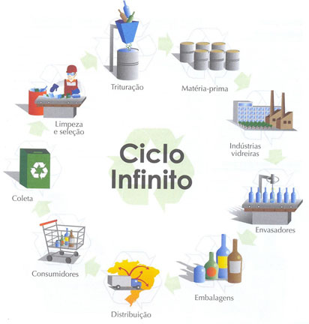
Ciclo Infinito da RECICLAGEM

Slide 9
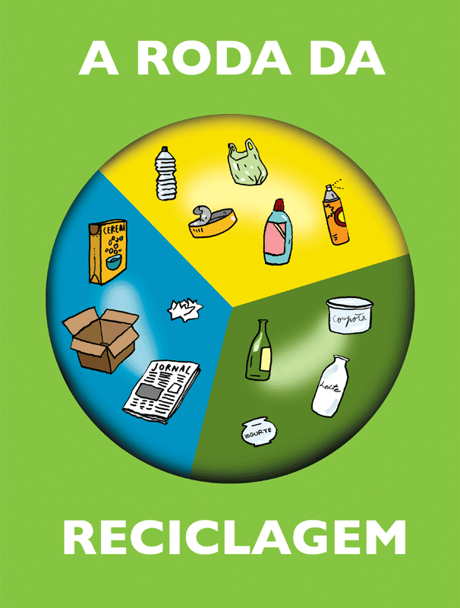
Roda da reciclagem

Slide 10
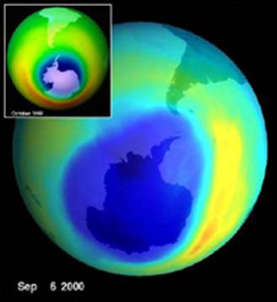
Camada De Ozono
Ouve-se falar com frequência do buraco de ozono, na verdade não se trata de um verdadeiro buraco, mas sim de uma diminuição da espessura da camada.
Todos os anos, pela Primavera por cima da Antárctida reaparece o buraco de ozono que tem o tamanho dos Estados Unidos América. Ao longo do ano, com as mudanças de ventos o buraco enche-se de ozono vindo do restante planeta, o que implica um decréscimo da espessura da camada nos outros locais. Só a título de exemplo, no Canadá durante o inverno, a camada de ozono está cerca de 20% abaixo dos seus valores normais.

Slide 11
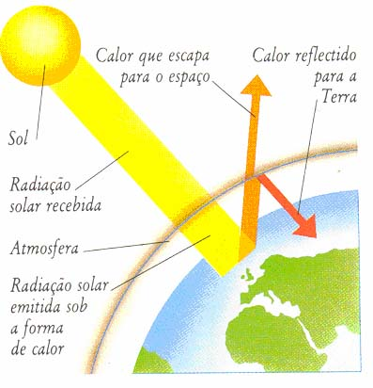
Efeito de estufa
O efeito de estufa é um processo que ocorre quando uma parte da radiação solar reflectidas pela superfície terrestre é absorvida por determinados gases presentes na atmosfera. Como consequência disso, o calor fica retido, não sendo libertado para o espaço. O efeito estufa dentro de uma determinada faixa é de vital importância pois, sem ele, a vida como a conhecemos não poderia existir. Serve para manter o planeta aquecido, e assim, garantir a manutenção da vida.

Slide 12
Bibliografia
http://pt.wikipedia.org/
http://pt.wikipedia.org/wiki/Reciclagem
http://ciencias3c.cvg.com.pt/ozono. htm
http://pt.wikipedia.org/wiki/Efeito_estufa

Slide 13
Conclusão
No final deste trabalho ficamos a conhecer mais sobre a Educação Ambiental e esperamos que também tenhas ficado a saber mais sobre o tema e esperamos que tenham gostado.

Slide 14
Escola Básica de Aver-o-Mar
Área de Projecto
Professor:
Paulo Almeida
Trabalho Realizado por:
Carla Morim nº3
Liliana Finisterra nº16
Lucie Silva nº17
Patrícia Carreira nº20

Slide 15
Fim!!

